Slide 1
Физические основы радиобиологии

Slide 2
Строение атома. Элементарные частицы
Атом – мельчайшая частица химического элемента, сохраняющая все его свойства.
По своей структуре атом (размер ~ 10 ^{–8} см) представляет сложную систему, состоящую из находящегося в центре атома положительного ядра (10 ^{–13} см) и отрицательно заряженных электронов, вращающихся вокруг ядра на различных орбитах.
Радиус атома равен радиусу орбиты самого удаленного ядра электрона. Отрицательный заряд электронов равен положительному заряду ядра, при этом атом в целом электрически нейтрален.
Э. Резерфорд (1911 г.) предложил планетарную модель строения атома, Н. Бором (1913 г.) была далее развита.

Slide 3
Любой атом состоит из элементарных частиц: протонов, нейтронов и электронов, которые характеризуются такими физическими величинами, как масса, электронный заряд (или его отсутствие), устойчивость, скорость и т.д.
Масса выражается в атомных единицах массы (а.е.м.). За единицу атомной массы принята 1/12 массы атома углерода (¹²С). 1 а.е.м. = 1,67∙10 ^{–27} кг
Энергия выражается в электрон-вольтах (эВ). Один электрон-вольт равен кинетической энергии, которую приобретает электрон или другая частица имеющая заряд, при прохождении электрического поля с разностью потенциалов в один вольт. 1 эВ = 1,602∙10 ^{–19} Кл
Массу часто выражают в энергетических эквивалентах, это энергия покоя частицы, масса которой равна 1 а.е.м. и составляет 931,5 МэВ (10 ⁶ эВ).

Slide 4
Атомное ядро – центральная часть атома, в котором сосредоточена почти вся масса, состоит из таких элементарных частиц как протоны и нейтроны. Общее название их – нуклон.
Протон и электрон относятся к устойчивым и стабильным частицам, нейтрон стабилен только находясь в ядре.
Суммарное число протонов и нейтронов в ядре называют массовым числом и обозначается А (или М). Так как заряд нейтрона равен нулю, а протон имеет элементарный положительный заряд +1, то заряд ядра равен числу протонов – зарядовое число (Z) или атомным номером. Число нейтронов равно разности между массовым числом А и атомным номером Z элемента: N = A – Z (^{A}_{Z}X).
Электрический заряд (q) ядра равен произведению элементарного электрического заряда (е) на атомный номер (Z) химического элемента периодической системы Менделеева: q = Z е

Slide 5
Ядерные силы
Протоны и нейтроны внутри атомного ядра удерживаются ядерными силами. Ядерные силы составляют потенциальную энергию связи ядра. Установлено, что сумма энергий свободных протонов и нейтронов больше энергии составленного из них ядра, поэтому для разделения ядра на его составляющие нужно затратить энергию. Минимальную энергию необходимую затратить для этого называется энергией связи ядра.
Такой же эффект наблюдается если сложить массы нуклонов составляющих ядро атома. Расчетная масса ядра окажется больше фактической массы ядра. Разница между расчетной и фактической массой ядра называют дефектом массы.

Slide 6
Протон (р) – элементарная частица, входящая в состав любого атомного ядра, имеющий заряд +1 (1,602∙10^{–19} Кл). Масса покоя протона составляет 1,00758 а.е.м. или 938,27 МэВ. Число протонов в ядре (атомный номер) для каждого элемента строго постоянно и соответствует порядковому номеру элемента (Z) таблицы Менделеева. Так как каждый протон имеет положительный элементарный заряд электричества, то атомный номер элемента показывает и число положительных элементарных зарядов в ядре любого атома химического элемента. Порядковый номер элемента еще называют зарядовым числом.
Нейтрон (n) электрически нейтральная элементарная частица (отсутствует лишь в ядре легкого водорода), масса покоя которого равна 1,00898 а.е.м. или 939,57 МэВ. В атомном ядре нейтроны являются стабильными, их число (N) в ядре атома одного и того же элемента может колебаться, что дает только физическую характеристику элемента.

Slide 7
Электрон – стабильная элементарная частица, имеющая массу покоя равной 0,000548 а.е.м. элементарный заряд –1 (1,602∙10^{–19})
Электроны двигаются вокруг ядра по орбиталям определенной формы и радиуса. Орбиты группируются в электронные слои. Наименьшее число электронов, которое может находиться на орбиталях одного слоя , определяется квантовым соотношением:
m = 2∙n²,
где n- главное квантовое число (номер слоя). В К-слое (n=1) у нас 2 е–, в L-слое (n=2) – 8 электронов…
Электроны с ядром взаимодействуют за счет электромагнитных сил (силы кулоновского притяжения). Чем ближе к ядру находится электрон, тем больше его потенциальная энергия (энергия связи с ядром) и меньше кинетическая энергия (энергия вращения электрона). Соответственно электроны с внешней орбиты сорвать легче, чем с внутренней.

Slide 8
Атом может находится только в стационарном состоянии с минимальной энергией, которое называется основным или нормальным. Остальные состояния атома с большими энергиями называются возбужденными. Процесс перехода электрона с одного уровня на более удаленный от ядра называется процессом возбуждения.
Из любого возбужденного состояния атом самопроизвольно переходит в основное состояние, этот процесс сопровождается излучением фотонов (квантов). В зависимости энергии при которой совершается переход квант может принадлежать следующим диапазонам: радиоволновое, инфракрасное, видимое, ультрафиолетовое или рентгеновское излучение.
При сильных электрических воздействиях электроны отрываются от атома и он превращается в положительный ион, а атом присоединивший электроны – в отрицательный. Процесс отдачи или принятия электронов называется процессом ионизацией.

Slide 9
Изотопы, изотоны и изобары
Атомы имеющие ядра с одинаковым числом протонов, но различаются по числу нейтронов , являются разновидностями одного и того же химического элемента и называются изотопами. Такие элементы имеют одинаковый номер, но разное массовое число (³⁹₁₉К, ⁴⁰₁₉К, ⁴¹₁₉К).
Различают стабильные и нестабильные изотопы. К стабильным относятся изотопы, ядра которых при отсутствии внешнего воздействия не претерпевают никаких превращений. К нестабильным – радиоактивным относятся изотопы, ядра которых могут самопроизвольно, без внешнего воздействия, распадаться с образованием ядер атомов других элементов.
Ядра всех изотопов химических элементов называют нуклидами, а нестабильные нуклиды – радионуклидами.

Slide 10
Атомные ядра разных элементов с равным числом нейтронов называют изотонами. (атом ¹³₆С имеет 6 протонов 7 нейтронов, а атом ¹⁴₇N имеет 7 протонов 7 нейтронов).
Атомные ядра разных элементов с одинаковым массовым числом, но с разным атомным номером называются изобарами. (¹⁰₄Be, ¹⁰₅B, ¹⁰₆C).

Slide 11
Элементарные частицы
Элементарные частицы являются составной частью атомов. Некоторые из них стабильны или квазистабильны и существуют в свободном или слабосвязанном состоянии. Электроны, их античастицы – позитроны; протоны и нейтроны; фотоны – кванты электромагнитного поля; электронные нейтрино и антинейтрино (образуются при бета-распаде или в термоядерных реакциях. Остальные частицы крайне нестабильны и образуются при вторичном космическом излучении или получаются искусственно на разгонных установках или циклотронах. К ним относятся мюоны (мю-мезоны), пионы (пи-мезоны) и др.

Slide 12
Виды радиоактивного распада
Радиоактивность – это свойство атомных ядер определенных химических элементов самопроизвольно превращаться в ядра других элементов с испусканием особого рода излучения, называемого радиоактивным излучением. Само явление носит название радиоактивный распад.
Альфа-распад – это самопроизвольное деление атомного ядра на α-частицу (ядро атома гелия ⁴₂He) и ядро-продукта.
^{A}_{Z}X → ⁴₂He + ^{A-4}_{Z-2}X + Q; ²³⁸₉₂U → ⁴₂He + ²³⁴₉₀Th + Q
Бета-распад – это самопроизвольное превращение нестабильных атомных ядер с испусканием β-частицы, при котором их заряд изменяется на единицу.

Slide 13
Нейтронный распад – электронный β—-распад, при котором один из нейтронов превращается в протон, а ядро испускает электрон и антинейтрино.
⁴⁰₁₉К → ⁴⁰₂₀Са + β— + υ— + Q
При этом распаде атомный номер элемента увеличивается на единицу, а массовое число остается без изменений.
Позитронный β⁺-распад, при котором ядро испускает позитрон и нейтрино.
³⁰₁₅Р → ³⁰₁₄Si + β⁺ + υ⁺ + Q
Заряд ядра и соответственно атомный номер элемента уменьшается на единицу, массовое число остается без изменений.

Slide 14
Электронный захват – самопроизвольное превращение атомного ядра, при котором его заряд уменьшается на единицу за счет захвата одного из орбитальных электронов и превращения протона в нейтрон.
¹²³₅₂Те + ⁰_{–1}е → ¹²³₅₁Sb + υ⁺ + hv
Выделяющаяся энергия в виде квантов представляет электромагнитное излучение (рентгеновский диапазон).
Деление ядер – это спонтанное деление ядра, при котором оно, без какого-либо внешнего воздействия, распадается на две неравные части.
₉₂U → ₅₆Ba + ₃₆Kr
При данном типе распада выделяется большая кинетическая энергия порядка 165 МэВ.
Внутренняя конверсия. Возбужденное ядро передает энергию возбуждения одному из электронов внутренних слоев, который вырывается за пределы атома. Один из электронов с отдаленных слоев осуществляет квантовый переход на «вакантное» место с испусканием рентгеновского излучения.

Slide 15
Закон радиоактивного распада
Самопроизвольное превращение ядер любого радиоактивного изотопа подчиняется закону радиоактивного распада, который устанавливает , что за единицу времени распадается одна и та же доля ядер.
N_{t} = N₀∙e^{–λt},
N_{t} – число радиоактивных ядер, оставшихся по прошествии времени t; N₀ – исходное число радиоактивных ядр; е – основание натурального логарифма (2,72); λ – постоянная радиоактивного распада.
По этой формуле можно рассчитать число не распавшихся радиоактивных атомов в данный момент времени.

Slide 16
Период полураспада
это время, в течении которого распадается половина исходного количества радиоактивных ядер.
N_{t} = N₀∙e^{–λt}, если в это выражение подставить t = T и N_{t} = N₀ /2, то получим N₀ /2 = N₀∙e^{–λt}, сократив N₀ и взяв натуральный логарифм, получим: λT = ln 2, т.е. λT = 0,693, откуда λ = 0,693/T. Т – период полураспада.
Итоговое выражение имеет вид:
N_{t} = N₀∙e^{–0,693t/Т}.
Таким образом, число ядер радиоактивного изотопа уменьшается со временем по экспоненциальному закону.

Slide 17
Графически закон радиоактивного распада выражается экспоненциальной кривой.

Slide 18
Активность радиоактивного элемента и единицы активности
Количество радиоактивного вещества определяют не единицами массы, а активностью данного вещества, которая равна числу распадов в единицу времени. Чем больше радиоактивных превращений испытывают атомы данного препарата в секунду, тем больше активность.
Единицей активности в абсолютной системе единиц (СИ) служит распад в секунду (расп/с) или беккерель (Бк); 1 Бк = с^{–1}.
Внесистемная международная единица – кюри (Ки). Кюри – это такое количество любого радиоактивного вещества, в котором число радиоактивного распадов в секунду равно 3,7 ∙ 10¹⁰. Единица кюри соответствует радиоактивности 1 г радия.
Часто употребляют дробные единицы:
милликюри (мКи) = 10^{–3} Ки =3,7 ∙ 10⁷ расп/с;
микрокюри (мкКи) = 10^{–6} Ки =3,7 ∙ 10⁴ расп/с;
нанокюри (нКи) = 10^{–9} Ки =3,7 ∙ 10 расп/с.
На практике пользуются числом распадов в минуту:
1 Ки = 2,22 ∙ 10¹² расп/мин;
1 мКи = 2,22 ∙ 10⁹ расп/мин;
1 мкКи = 2,22 ∙ 10⁶ расп/мин;
1 нКи = 2,22 ∙ 10³ расп/мин.

Slide 19
Радиоактивные вещества характеризуются величиной удельной активности или концентрации, т.е. активностью, приходящейся на единицу массы или объема.
А_{t} = А₀∙e^{–0,693t/Т},
где А_{t} – активность препарата через время t; А₀ – исходная активность препарата; е – основание натурального логарифма (2,72); Т – период полураспада; значения Т и t должны иметь одинаковую размерность (мин., сек., часы, дни и т.д.).

Slide 20
Единицы гамма-активности
Единицы кюри для характеристики гамма-активности источников непригодны. Для этой цели введена другая единица – эквивалент 1 мг радия (мг-экв. радия).
Милиграмм-эквивалент радия – это активность любого радиоактивного препарата, гамма-излучение которого при идентичных условиях измерения создает такую же мощность экспозиционной дозы, как гамма-излучение 1 мг радия Государственного эталона радия РФ при платиновом фильтре 0,5 мм. Данная единица не установлена существующими стандартами, но широко используется.
Точечный источник в 1 мг (1мКи) радия, находящийся в равновесии с продуктами распада, после начальной фильтрации 0,5 мм платины создает в воздухе на расстоянии 1 см мощность дозы 8,4 Р/ч. Эта величина называется ионизационно гамма-постоянной радия и обозначается К_{ϒ}.

Slide 21
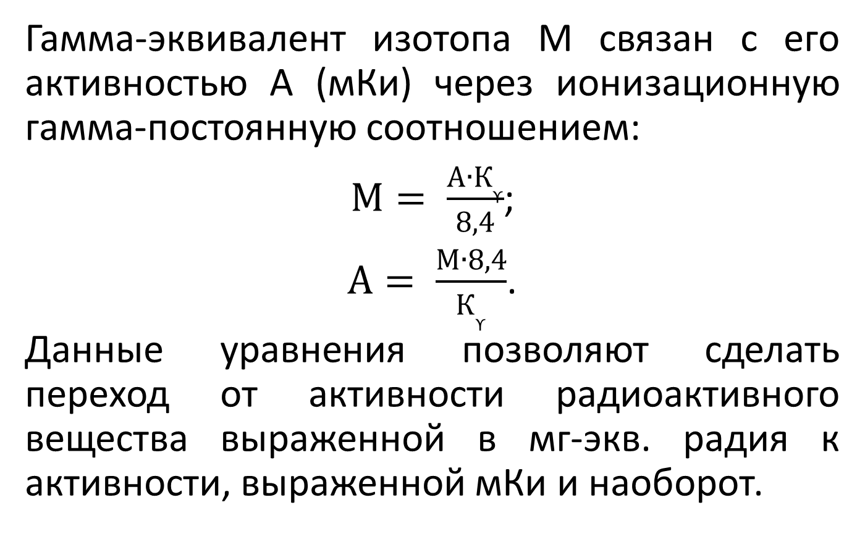
Гамма-эквивалент изотопа М связан с его активностью А (мКи) через ионизационную гамма-постоянную соотношением:
$М= \frac{А∙К_{ϒ}}{8,4}$;
$А= \frac{М∙8,4}{К_{ϒ}}$.
Данные уравнения позволяют сделать переход от активности радиоактивного вещества выраженной в мг-экв. радия к активности, выраженной мКи и наоборот.

